Slide 1
Szoftverfejlesztés-és tesztelés
Projekt Bemutató
Káldor Levente, Lőrincz Márton, Juhász Arnold, Csikós Bendegúz

Slide 2
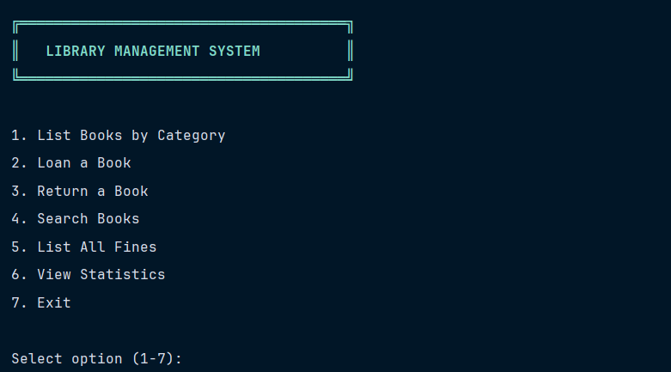
01
02
FEJLESZTÉS
TESZTELÉS
01
AGENDA
A saját fejlesztésünk bemutatása:
Könyvtári Rendszer
Az általunk végzett szoftvertesztelés:
Parkolóautomata
FEJLESZTÉS
Kis könyvtárak automatizálása, papírmentesítés.

Slide 3
FEJLESZTÉS
01
Kis könyvtárak automatizálása, papírmentesítés.

Slide 4




CÉLUNK
A kapott feladatunk tételmondata: „Szimuláljon egy könyvtári rendszert!”
Eszközölt technológiák: Java (JDK 21+), Konzolos felület (CLI), Fájl CRUD műveletek, AI
Fejlesztési modell: Evolúciós fejlesztés
Fő funkciók:
Tagok és könyvek nyilvántartása.
Könyv kölcsönzés (max 3 db) és visszavétel.
Automatikus késedelmi díj számítás (50 Ft/nap).
Automatikus statisztika készítés
Navigálható menürendszer
AI használat:
Törekedtünk az okos és ésszerű eszközölésére
Gondosan kidolgozott promptokkal dolgoztunk
Időbeosztás:
Minőség előnyben részesítése, ezért voltak kisebb csúszások
+ 2 Funkció:
Könyvek keresése (ID, Író, Műfaj)
Könyvek listázása kategóriánként

Slide 5
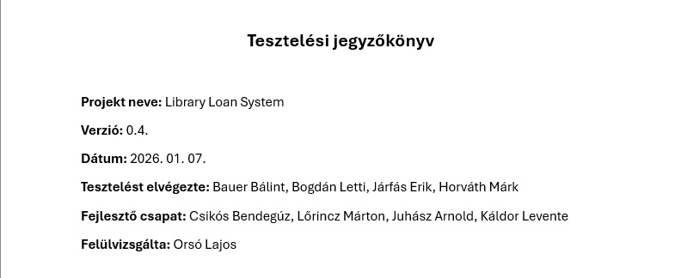
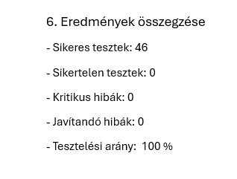
CÉLUNK
A kapott feladatunk tételmondata: „Szimuláljon egy könyvtári rendszert!”
Eszközölt technológiák: Java (JDK 21+), Konzolos felület (CLI), Fájl CRUD műveletek, AI
Fejlesztési modell: Evolúciós fejlesztés
Fő funkciók:
Tagok és könyvek nyilvántartása.
Könyv kölcsönzés (max 3 db) és visszavétel.
Automatikus késedelmi díj számítás (50 Ft/nap).
Automatikus statisztika készítés
Navigálható menürendszer
AI használat:
Törekedtünk az okos és ésszerű eszközölésére
Gondosan kidolgozott promptokkal dolgoztunk
Időbeosztás:
Minőség előnyben részesítése, ezért voltak kisebb csúszások
+ 2 Funkció:
Könyvek keresése (ID, Író, Műfaj)
Könyvek listázása kategóriánként

Slide 6
MINŐSÉGBIZTOSÍTÁS
Fejlesztői tesztek: Csupán a szoftver rendkívűl felületes tesztelését végeztük.
Tesztelő csapatunk: 3. Csapat, tesztvezető: Bauer Bálint
Független tesztelés eredménye (Jegyzőkönyv v0.4):
Eredmény: 100%-os megfelelés.
Javítások: A gyors és rendszeres iterációknak köszönhetően a szoftver minden ismert hibáját kijavítottuk. Ez a szoftverünk 1.3 verziójában csúcsosodott ki.

Slide 7
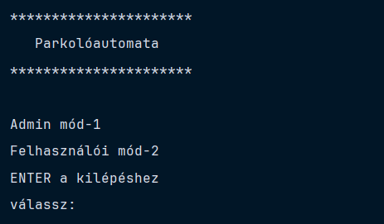
TESZTELÉS
02
1. Csapat: Parkolóautomata szoftver tesztelése

Slide 8
TESZTELÉSI STRATÉGIA
Tesztelt szoftver: Automatic Parking Simulation (1. Csapat).
Fő tesztelők: Lőrincz Márton (Tesztvezető), Csikós Bendegúz
Specifikáció tesztelése
A specifikációnak megfelelő tesztek elvégzése
Módszertan:
Statikus tesztelés: Dokumentáció alapú elemzés (Specifikáció ellenőrzése).
Dinamikus tesztelés: Feketedobozos tesztelés (Black-box), Rendszerteszt szint.
Környezet: Windows 11, Java 21.
EREDMÉNYEK: Kielégítőek

Slide 9
Statikus tesztelés: A Specifikáció hibái
Nyelvfüggetlenség sérülése:
Java-hoz kötött specifikáció, nem absztrakt üzleti logikát írt le.
Inkonzisztencia:
A visszajáró kiadása csak 100-as címletekben történt -> Nem specifikációval egyező.
Tisztázatlan fogalmak:
A "Limit" szó egyszerre jelentett kasszaegyenleget és admin konfigurációs korlátot.
(Forrás: Parkolóautomata_specifikacio_jegyzokonyv.docx)

Slide 10
Statikus tesztelés: Kritikus tervezési hiányosságok
Hibakezelés problémája:
A specifikáció szerint kritikus hiba (pl. LimitExceededException) esetén a program teljesen leáll.
Értékelés:
Egy köztéri automatánál ez elfogadhatatlan (nem indul újra, beavatkozás szükséges)
Mérhetetlenség:
A nem-funkcionális követelmények (pl. "gyors", "biztonságos") nem voltak számszerűsítve.
(Forrás: Parkolóautomata_specifikacio_jegyzokonyv.docx)

Slide 11
Dinamikus tesztelés: Végrehajtás
Verzió: v2.0 tesztelése (a v1.0 hibáinak javítása után).
Teszt típusok: Funkcionális tesztek (System Testing).
Tesztesetek:
Adminisztrátori funkciók (Belépés, Pénzfeltöltés, Balance lekérdezés).
Felhasználói folyamatok (Parkolás indítása, Fizetés).
Teljes állapotátmenet tesztelés implementálása
Határérték-analízis
Példa teszteset (TE-A-05-1): Balance menü megnyitása -> Sikeres (PASS).
(Forrás: SZOFTVERTESZTELÉSI JEGYZŐKÖNYV.docx)

Slide 12
Eredmények és Hibajegyek
Javított hibák:
Az 1.0-ás verzió hibái a tesztelés hatására javításra kerültek.
Végső állapot (v2.0):
Admin funkciók: Megfelelően működnek.
Fizetési folyamat: Stabil.
Kivételkezelés: A specifikáció hibái ellenére a szoftver működőképes lett.
Összesített eredmény: A szoftver átment a teszteken (PASS).

Slide 13
Összegzés és Tanulságok
Parkolóautomata Tesztelés
A specifikáció minősége alapvetően meghatározza a tesztelhetőséget.
A statikus tesztelés (dokumentáció olvasása) rengeteg logikai hibát tárt fel még kódolás előtt.
A feketedobozos teszteléssel sikerült validálni a felhasználói élményt.
95%-os lefedettség a tesztelés során, nincs ismert hiba a programban.
Saját projekt:
Sikeresen implementáltuk a követelményeket, a külső tesztelés során feltárt hibákat maradék nélkül kijavítottuk. Ismert hibák: 0

Slide 14

KÖSZÖNJÜK A FIGYELMET!
Any questions?

